Slide 1
VIII JUNTA DE LA ASAMBLEA GENERAL DE ARIAE
Grupo de Trabajo de Productos Petrolíferos
LA PAZ, DICIEMBRE DE 2021

Slide 2
EQUIPO DE TRABAJO
ENTIDAD | SIGLA
Comisión Nacional de los Mercados y la Competencia | CNMC
Organismo Supervisor de Inversión en Energía y Minería | OSINERGMIN
Comisión Reguladora de Electricidad y Gas | CREG
Autoridad Reguladora de los servicios Públicos | ARESEP
Agencia Nacional de Hidrocarburos | ANH
Comisión Reguladora de Energía | CRE
Superintendencia de Electricidad | SIE
Comisión Nacional de Energía | CNE

Slide 3
AGENDA
SITUACION ACTUAL DE LA COMERCIALIZACIÓN Y REGULACIÓN DE PRODUCTOS PETROLIFEROS
LEYES, DECRETOS Y NORMATIVA RELACIONADA A LA REGULACIÓN DE PRODUCTOS PETROLIFEROS Y DEFENSA AL CONSUMIDOR
EXPERIENCIAS Y MEJORES PRACTICAS IMPLEMENTADAS EN LA GESTIÓN
POLITICAS DE TRANSICIÓN ENERGÉTICA

Slide 4
SITUACION ACTUAL DE LA COMERCIALIZACIÓN Y REGULACIÓN DE PRODUCTOS PETROLIFEROS
BOLIVIA
Bolivia exporta GLP a Argentina, Brasil, Paraguay y Perú.

Slide 5
SITUACION ACTUAL DE LA COMERCIALIZACIÓN Y REGULACIÓN DE PRODUCTOS PETROLIFEROS
BOLIVIA
Comentarios importantes

Slide 6
SITUACION ACTUAL DE LA COMERCIALIZACIÓN Y REGULACIÓN DE PRODUCTOS PETROLIFEROS
BOLIVIA
Comentarios importantes

Slide 7
SITUACION ACTUAL DE LA COMERCIALIZACIÓN Y REGULACIÓN DE PRODUCTOS PETROLIFEROS
COSTA RICA
Costa Rica es únicamente un importador de combustibles, en los cuadros se presenta un comparativo de los volúmenes de consumo de los combustibles de los años 2019 y 2020.

Slide 8
SITUACION ACTUAL DE LA COMERCIALIZACIÓN Y REGULACIÓN DE PRODUCTOS PETROLIFEROS
ESPAÑA
En la gráfica se observa la capacidad de comercialización y regulación de GLP en 3 gestiones
Notes:
los datos a 2021 son a octubre.

Slide 9
SITUACION ACTUAL DE LA COMERCIALIZACIÓN Y REGULACIÓN DE PRODUCTOS PETROLIFEROS
ESPAÑA
En la gráfica se observa la capacidad de comercialización y regulación de Diesel en 3 gestiones

Slide 10
SITUACION ACTUAL DE LA COMERCIALIZACIÓN Y REGULACIÓN DE PRODUCTOS PETROLIFEROS
ESPAÑA
En la gráfica se observa la capacidad de comercialización y regulación de Gasolina en 3 gestiones

Slide 11
LEYES, DECRETOS Y NORMATIVA RELACIONADA A LA REGULACIÓN DE PRODUCTOS PETROLIFEROS Y DEFENSA AL CONSUMIDOR
BOLIVIA
OBJETO | REGLAMENTO

Slide 12
LEYES, DECRETOS Y NORMATIVA RELACIONADA A LA REGULACIÓN DE PRODUCTOS PETROLIFEROS Y DEFENSA AL CONSUMIDOR
COSTA RICA
OBJETO | REGLAMENTO
Reglamento para la Regulación del Sistema de Almacenamiento y Comercialización de Hidrocarburos | Decreto Ejecutivo No. 30131-MINAE-S Y 36967-MINAET-S
Reglamento para el Muestreo de Combustibles en estaciones de servicio | Decreto Ejecutivo 26770-MEIC
Reglamento para la calibración y verficación de surtidores de combustibles líquidos | Decreto Ejecutivo Nº 26425-MEIC
Reglamentos Técnicos Centroamericanos para el Producto de Petróleo; Diesel, gasolina superior, gasolina regular, Asfalto, otros | DS 42934-COMEX-MEIC-MINAE, DS 42646 COMEX- MEIC-MINAE, DS 32812-COMEX-MINAE-MEIC, ….
Recipientes a Presión. Cilindros Portátiles para contener GLP. Vehículo Terrestre de Reparto. Especificaciones de Seguridad | DS 33428-COMEX-MINAE-MEIC

Slide 13
EXPERIENCIAS Y MEJORES PRACTICAS IMPLEMENTADAS EN LA GESTIÓN
BOLIVIA
Creación de los Centros de Investigación Regulatorio Plural (CIRP
Objetivo
Mediante Resolución Administrativa RA-ANH-DJ-UGJN N° 0094/2021, de fecha 20 de julio de 2021, que aprueba el “Reglamento de los Centros de Investigación Regulatorio Plural”
Generar la investigación, desarrollo e implementación de proyectos, a través de la aplicación de líneas de investigación, metodologías, nuevas tecnologías y la actualización de normativas regulatorias con la implementación de Centros de Investigación Regulatorio Plural y Programas de Investigación, para el acceso universal y plural a la energía relacionada con hidrocarburos y biocombustibles.
Los Centros de Investigación Regulatorio Plural están destinados a la investigación y desarrollo de ciencia, tecnología e innovación, que permitirán generar un aporte científico en pro del fortalecimiento de la investigación, innovación, aplicación, transferencia de ciencia y tecnología por parte de los Estudiantes y Egresados de las diferentes casas superiores de estudio del todo el país.

Slide 14
PROGRAMA EUREKARBUROS
PROGRAMA EUREKARBUROS “INTEGRANDO EL CHACO“
UNIVERSIDAD | Postulantes
UNIBOL GUARANÍ | 12
INSTITUTO TECNOLÓGICO SAN ALBERTO | 3
UNIVERSIDAD AQUINO DE BOLIVIA | 3
U. AUTÓNOMA JUAN MISAEL SARACHO | 2
ESCUELA MILITAR DE INGENIERÍA - EMI | 1
U. AUTÓNOMA GABRIEL RENÉ MORENO | 2
TOTAL | 23
PROGRAMA EUREKARBUROS

Slide 15
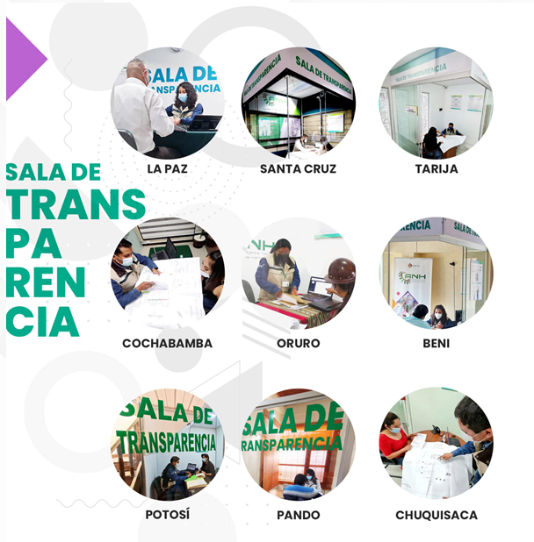
EXPERIENCIAS Y MEJORES PRACTICAS IMPLEMENTADAS EN LA GESTIÓN
BOLIVIA
La Unidad de Defensa del Consumidor en el marco de la certificación ISO 37001 de fortalecimiento de la transparencia, el derecho al acceso a la información y la gestión pública; implemento en los 9 departamentos del Estado Plurinacional de Bolivia, las salas de transparencia que es un ambiente con cámara de seguridad y micrófono que permitan grabar dichas reuniones destinado a la atención presencial para el seguimiento de tramites, en beneficio de los operadores, usuarios y consumidores

Slide 16
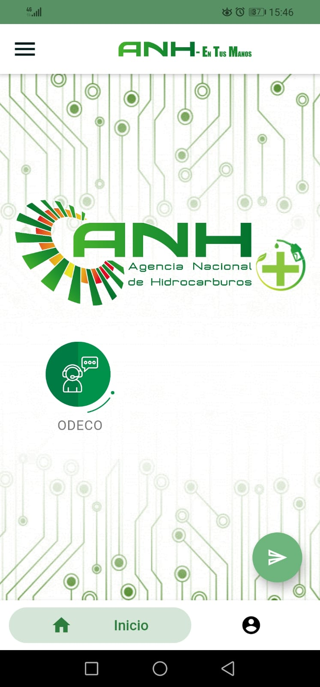
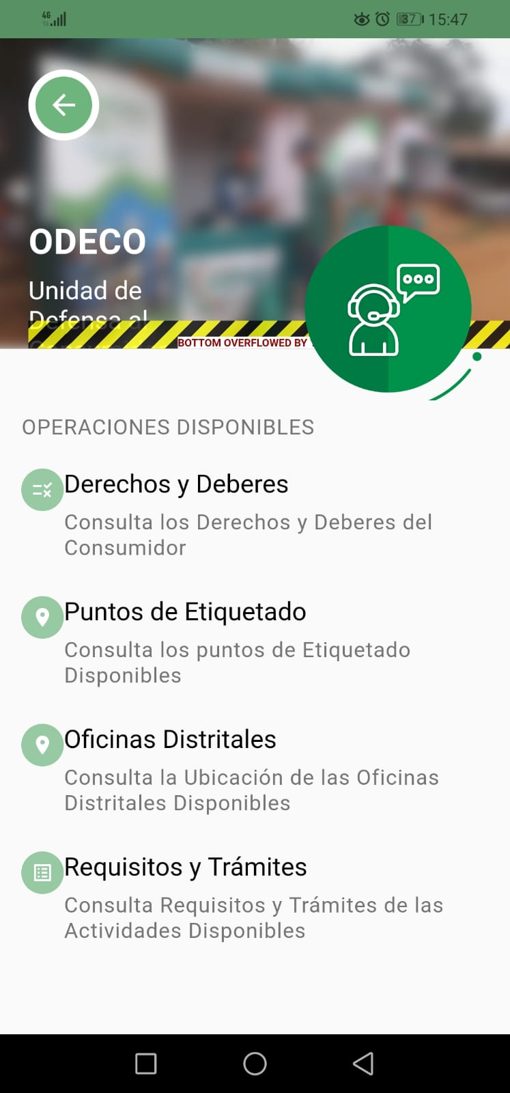
EXPERIENCIAS Y MEJORES PRACTICAS IMPLEMENTADAS EN LA GESTIÓN
BOLIVIA
APLICACIÓN MÓVIL ODECO
Se implemento el proyecto, Aplicación Móvil–Sistema de Reclamación y Consultas ODECO que contendrá una serie de funcionalidades y herramientas como; direcciones y horarios para puntos de etiquetado B-SISA, requisitos y trámites; reclamaciones directas, administrativas y atenciones por seguridad y riesgo; que facilitan y potencian las operaciones que el usuario realiza con la ANH, dentro del aplicativo móvil ANH En Tus Manos.

Slide 17
EXPERIENCIAS Y MEJORES PRACTICAS IMPLEMENTADAS EN LA GESTIÓN
BOLIVIA
VENTAS CON QR EN EESS

Slide 18
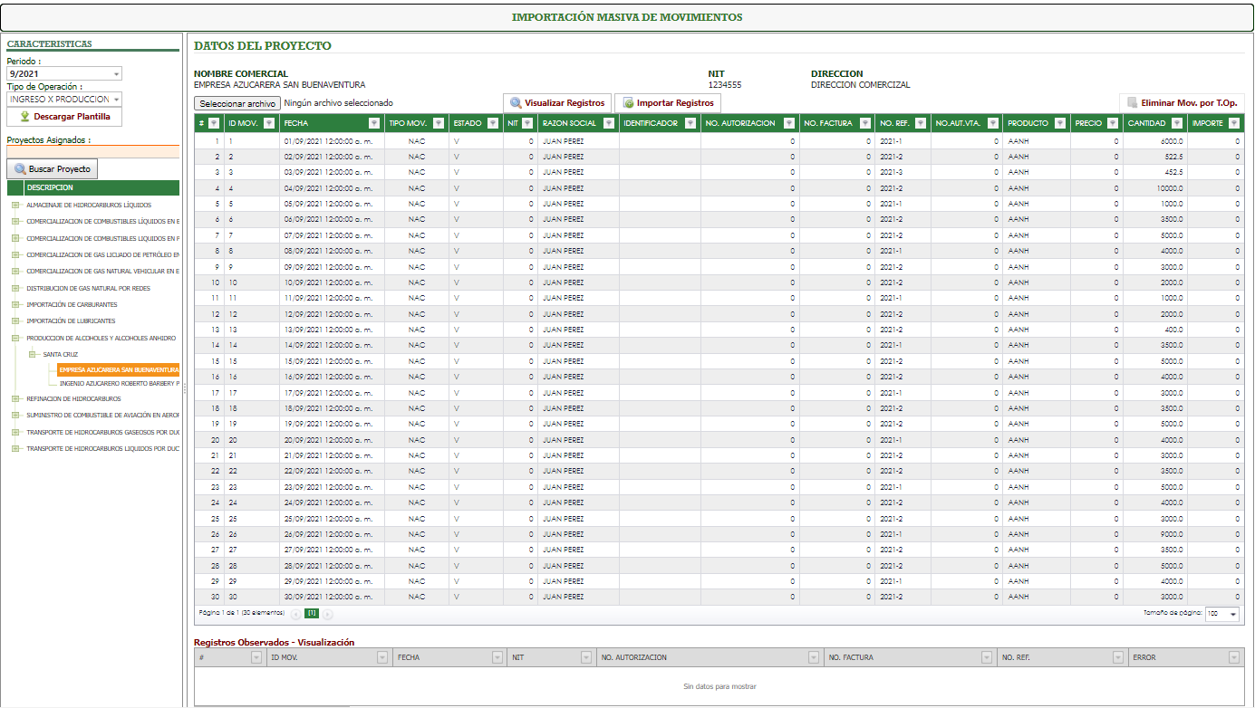
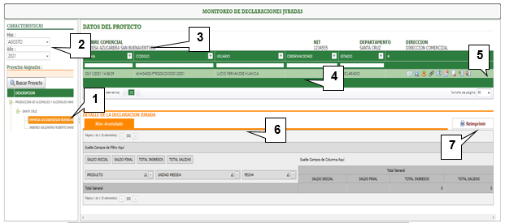
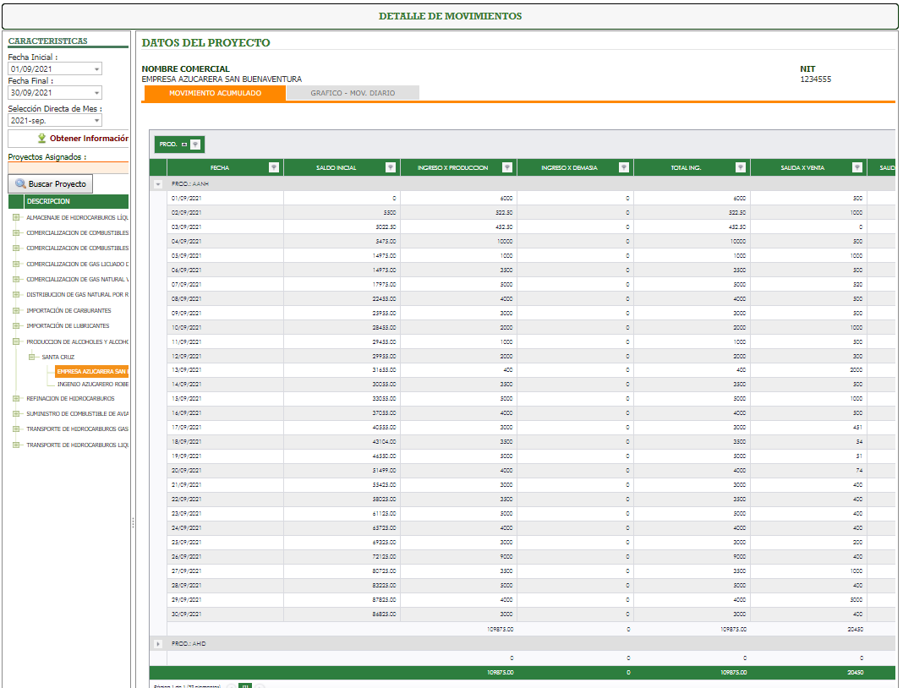
EXPERIENCIAS Y MEJORES PRACTICAS IMPLEMENTADAS EN LA GESTIÓN
BOLIVIA
Objetivo
Gestionar el movimiento que se realiza en la producción y comercialización
Visualización del detalle de movimientos
Generar declaraciones juradas mensuales
OCTANO VOLUMENES - ACTIVIDAD DE PRODUCCIÓN DE ALCOHOLES Y ALCOHOLES ANHIDRO

Slide 19
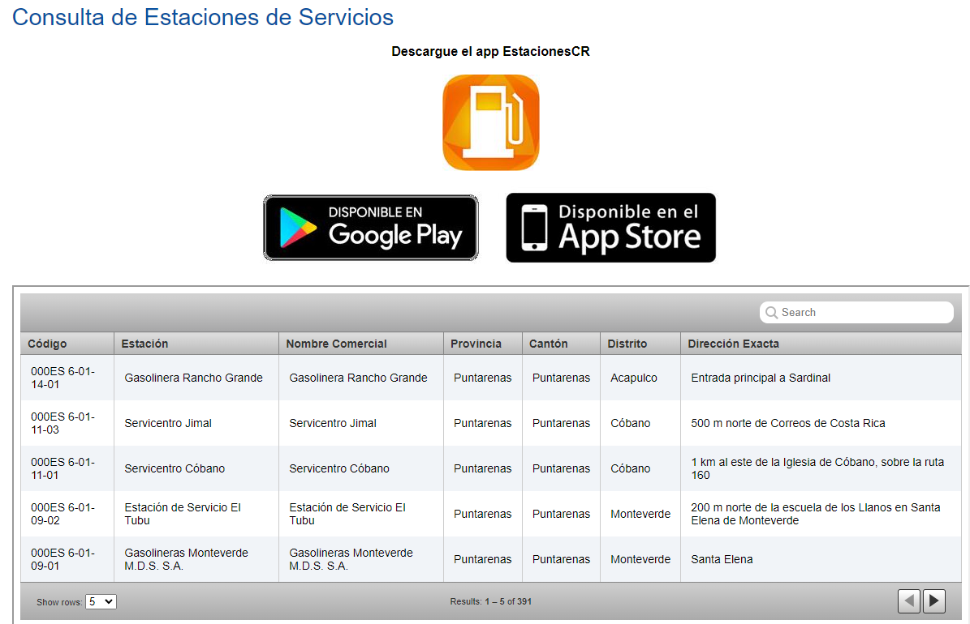
EXPERIENCIAS Y MEJORES PRACTICAS IMPLEMENTADAS EN LA GESTIÓN
COSTA RICA
Acceso al estado de las diversas estaciones de servicio, y los resultados de calidad desarrollados.

Slide 20
EXPERIENCIAS Y MEJORES PRACTICAS IMPLEMENTADAS EN LA GESTIÓN
COSTA RICA
Se suministra información sistematizada en un portal web de modo periódico con un nivel de detalle bastante específico y con un conjunto de validaciones de inteligencia de negocio.

Slide 21
EXPERIENCIAS Y MEJORES PRACTICAS IMPLEMENTADAS EN LA GESTIÓN
ESPAÑA
Las compañías comercializadoras de gas y de electricidad están obligadas a comunicar sus ofertas a la CNMC, con una estructura estándar adaptada a los requisitos del comparador

Slide 22
EXPERIENCIAS Y MEJORES PRACTICAS IMPLEMENTADAS EN LA GESTIÓN
ESPAÑA
Difusión de precios y condiciones de acceso a las instalaciones fijas de transporte y almacenamiento de hidrocarburos líquidos.
La CNMC difunde los precios y condiciones de acceso a las instalaciones fijas de transporte y almacenamiento de productos petrolíferos, a partir de la información contenida en los contratos que las empresas logísticas.

Slide 23
EXPERIENCIAS Y MEJORES PRACTICAS IMPLEMENTADAS EN LA GESTIÓN
ESPAÑA
Es una herramienta que permitirá tanto a los sujetos obligados por la Ley de Transparencia como, muy especialmente, a cualquier espectador conocer el grado de transparencia de sus instituciones públicas y demás personas jurídicas compelidas a cumplir la legislación referida.

Slide 24
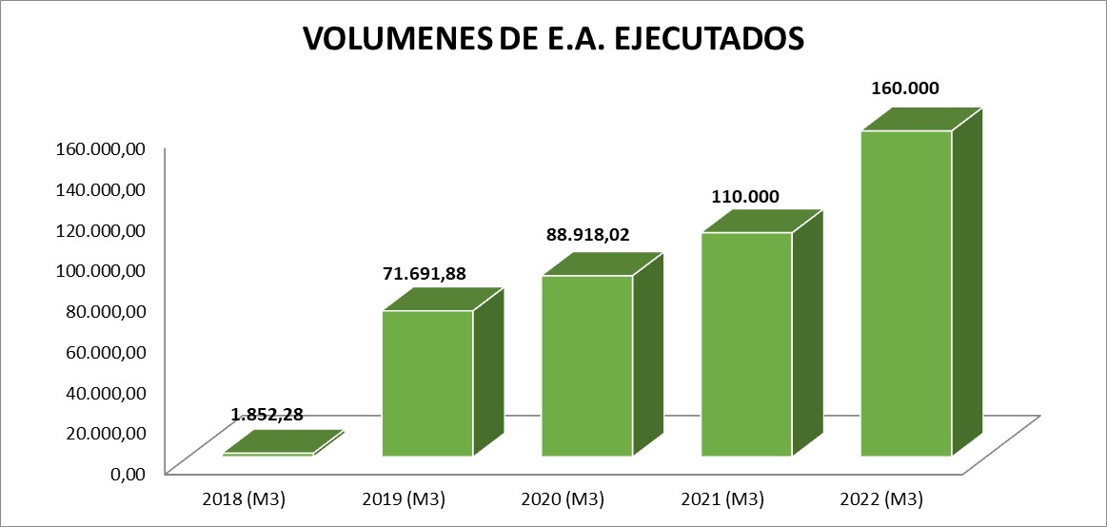
POLITICAS DE TRANSICIÓN ENERGÉTICA
BOLIVIA
PROYECCIÓN GESTIÓN 2022

Slide 25
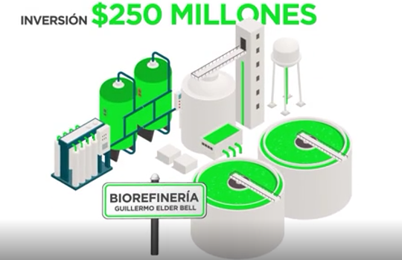
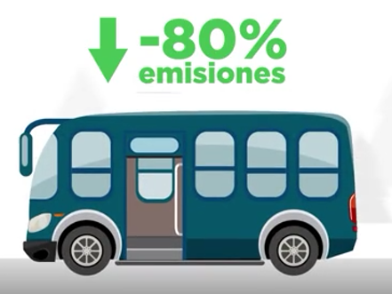
POLITICAS DE TRANSICIÓN ENERGÉTICA
BOLIVIA

Slide 26
POLITICAS DE TRANSICIÓN ENERGÉTICA
COSTA RICA
Corresponde; Sistema de movilidad urbano eficiente y renovable, Transformación de la flota de vehículos ligeros. Edificaciones de alta eficiencia energética. Fomento de sistemas agroalimentarios. Modelo ganadero eco-competitivo.

Slide 27
COMPROMISOS GTPP 2022
Intercambio de experiencias en los programas de pasantías, inclusión de estudiantes, investigación y proyectos de impacto social.
Inclusión de nuevos miembros de la ARIAE Relacionados al GTPP
Intercambio de experiencias en cuanto a actividades de regulación, supervisión, inspección y control en la comercialización de hidrocarburos.
Intercambio de experiencias en cuanto a la participación y normativas de calidad en la comercialización de hidrocarburos.

Slide 28
GRACIAS POR SU ATENCION
LA PAZ, DICIEMBRE DE 2021

